Slide 2






Status do Projeto
Brasil Foods – 14/09/2015

Slide 3
Agenda
Acompanhamento do Projeto
Progresso
Pendências
Próximos Passos

Slide 4
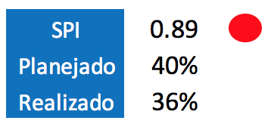
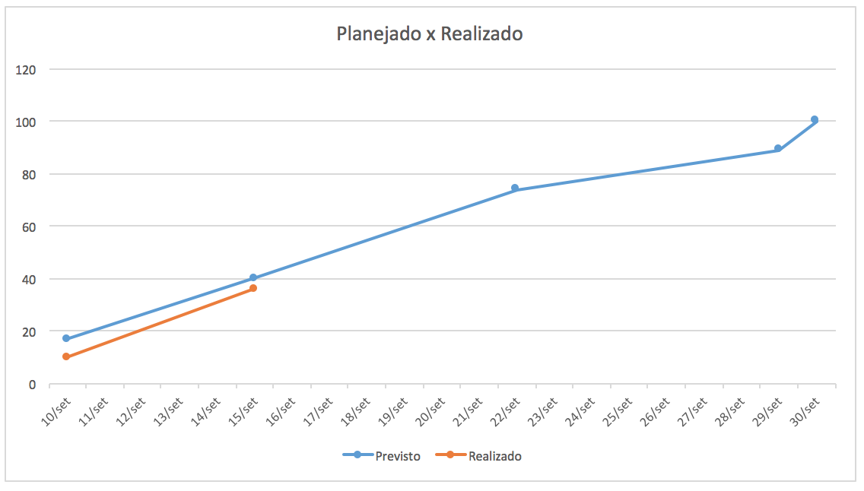
Acompanhamento

Slide 5
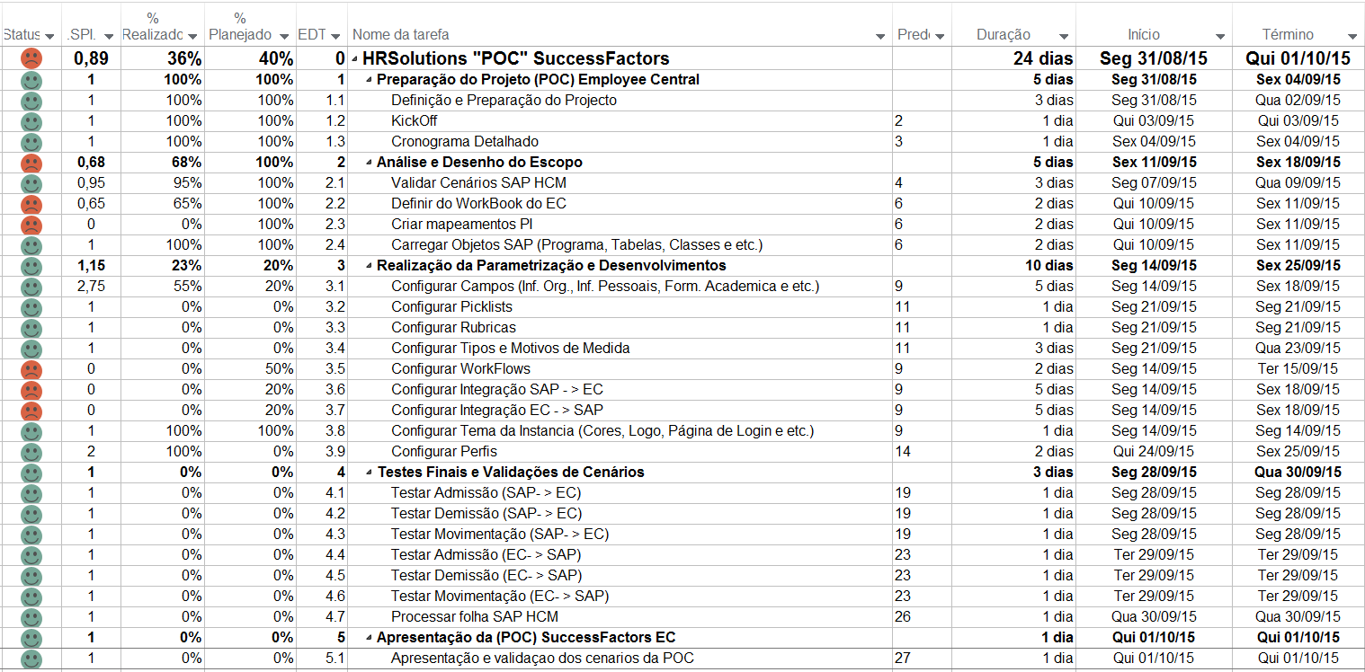
Acompanhamento

Slide 6
Progresso
% Planejado | % Realizado | Atividade | Data Fim
100% | 95% | Validar Cenários SAP HCM | Qua 9/9/15
100% | 65% | Definir do WorkBook do EC | Sex 18/9/15
100% | 0% | Criar mapeamentos PI | Qua 16/9/15
100% | 100% | Carregar Objetos SAP (Programa, Tabelas, Classes e etc.) | Sex 11/9/15
20% | 55% | Configurar Campos EC | Sex 18/9/15
As configurações dos campos do EC estão quase que em paralelo com as definições
Após instalação da VPN o tempo de mapeamento será bem curto

Slide 7
Pendências
Nome | Término
Instalação da VPN na maquina do Rodney | Ter 15/09/15

Slide 8
Próximos Passos
Nome | Término
Mapeamento PI | Qua 16/09/15
Configuração EC x SAP | Sex 18/09/15
Configuração SAP x EC | Sex 18/09/15
Configuração EC | Sex 18/09/15

